Slide 1







ميل المستقيم Slope of Line
قائدة المدرسة
فاطمة محمد سعيد الرفاعي
مشرفة المادة
عفاف عثمان الصبحي
معلمة المادة
تغريد مسعود باجنيد

Slide 2







ميل المستقيم Slope of Line
القوانين الصفية
إغلاق المايك وعدم فتحه إلا بإذن المعلمة
رفع اليد عند المشاركة
عدم الكتابة في الدردشة إلا بإذن المعلمة
الاستعداد الجيد
الإلتزام بالوقت
حل الواجبات وإرسالها في الوقت المحدد
معلمة المادة
تغريد مسعود باجنيد

Slide 3




ميل المستقيم Slope of Line
ما رأيت شيئًا يُغذي العقل والروح ويحفظ الجسم ويضمن السعادة أكثر من إدامة النَّظر في كتاب الله تعالى.
تجنب المصافحة
غسل اليدين وتعقيمها
المحافظة على المسافة الآمنه
الالتزام بإرتداء الكمامة
معلمة المادة
تغريد مسعود باجنيد

Slide 4
ميل المستقيم Slope of Line
•
المفردات
فيما سبق
درست برھنة توازي مستقيمين باستعمال علاقات الزوايا
•
الميل
معدل التغير
ميل المستقيم
Slope of Line
•
والآن
  جد ميل المستقيم.
أستعمل الميل لتحديد المستقيمات المتوازية والمستقيمات المتعامدة .
  أجد ميل المستقيم.
أستعمل الميل لتحديد المستقيمات المتوازية والمستقيمات المتعامدة .
•
أهداف الدرس
معلمة المادة
تغريد مسعود باجنيد

Slide 5

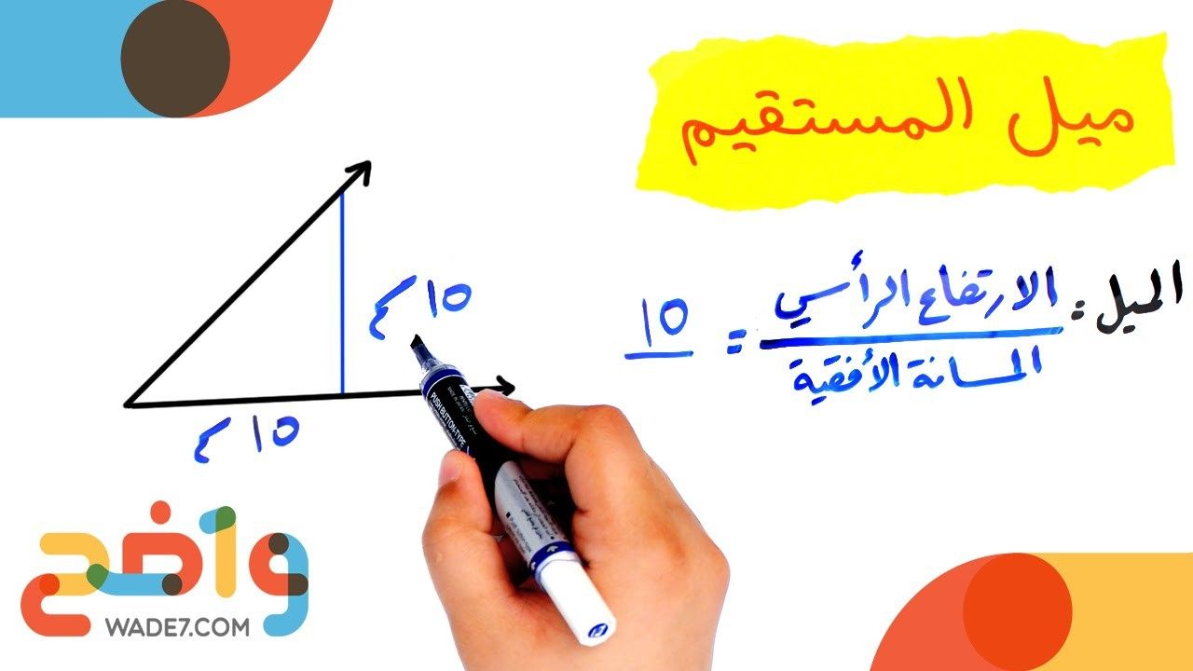
ميل المستقيم Slope of Line
شاهد ودون
معلمة المادة
تغريد مسعود باجنيد

Slide 6

ميل المستقيم Slope of Line
جدول التعلم
ماذا تعلمت اليوم
ما أريد أن أعرف
ماذا أعرف
المفردات الجديدة
معلمة المادة
تغريد مسعود باجنيد

Slide 7
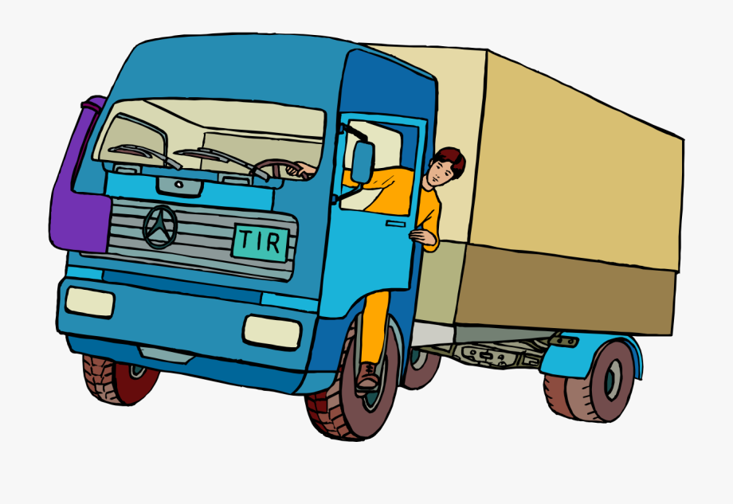
ميل المستقيم Slope of Line
تستعمل لوحات مرورية لتنبيه السائقين إلى حالة الطريق. فاللوحة المجاورة تشير إلى انحدار الطريق بنسبة 60% ، وھذا يعني أن الطريق ترتفع أو تھبط بمقدار 6m رأسياً لكل100m أفقياً.
لمـــــــاذا ؟
كيف يمكن لصاحب شاحنة أن يستجيب لإشارة المرور؟
معلمة المادة
تغريد مسعود باجنيد

Slide 8

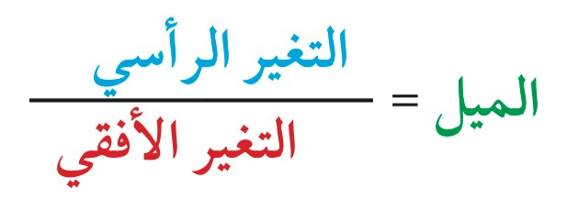
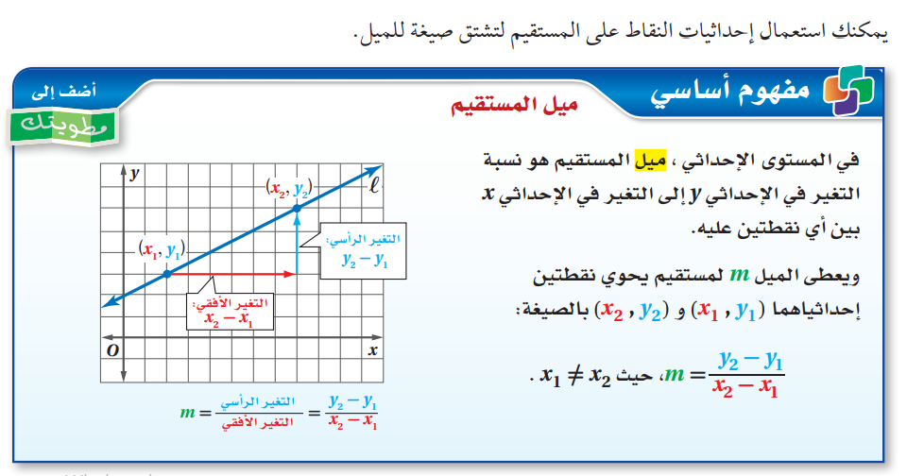
ميل المستقيم Slope of Line
معلمة المادة
تغريد مسعود باجنيد

Slide 9













ميل المستقيم Slope of Line
ميل المستقيم
تحديد المستقيمات المتوازنة والمتعامدة من خلال الميل
حالات الميل
قانون إيجاد الميل
$$\frac{y2 −y1}{x2 −x1}$$
المستقيمين المتوازيين غير الرأسين
يكون لهما الميل نفسه
المستقيمين المتعامدين غير الرأسين إذا كان حاصل ضرب ميليهما يساوي -1
الميل غير معرف
مستقيم رأسي
الميل = صفر
مستقيم أفقي
الميل السالب
اتجاه المستقيم لأسفل من اليسار لليمين
الميل الموجب
اتجاه المستقيم لأعلى من اليسار لليمين
$$Υ$$
$$Υ$$
$$Υ$$
$$Υ$$
معلمة المادة
تغريد مسعود باجنيد
$$χ$$
$$χ$$
$$χ$$
$$χ$$
$$0$$
$$0$$
$$0$$
$$0$$

Slide 10
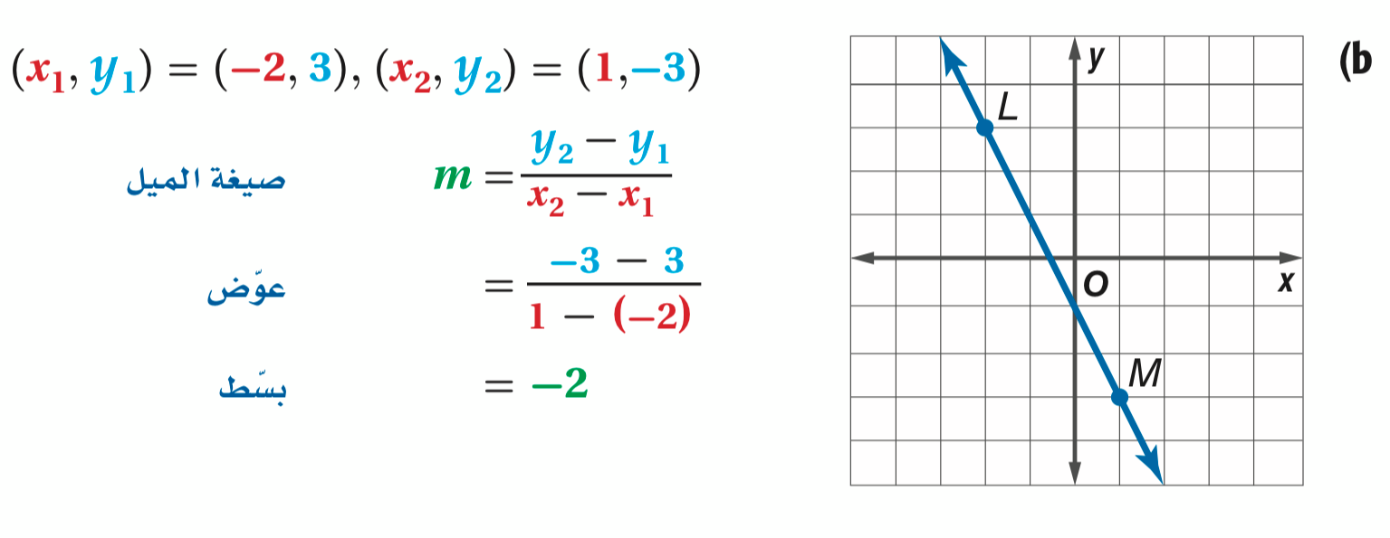
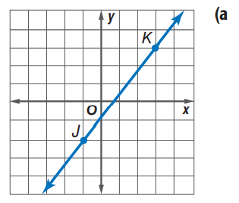
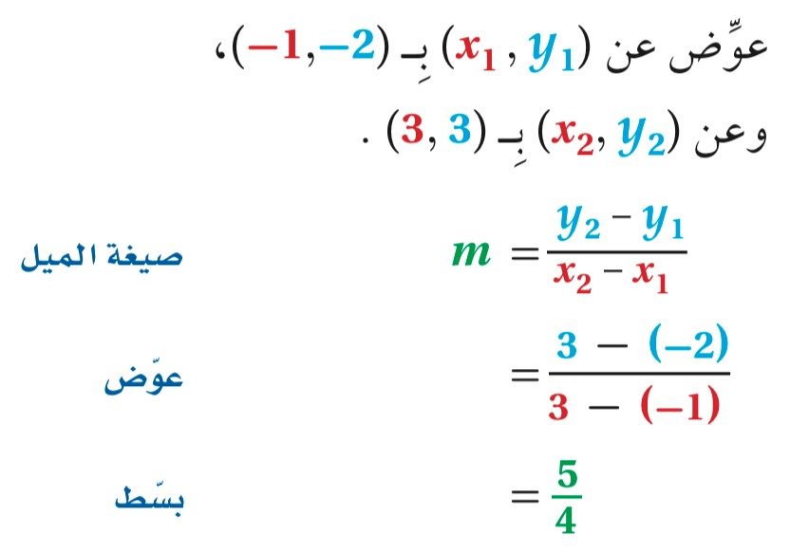
ميل المستقيم Slope of Line
مثال 1
أوجد ميل كل مستقيم فيما يأتي:
معلمة المادة
تغريد مسعود باجنيد

Slide 11
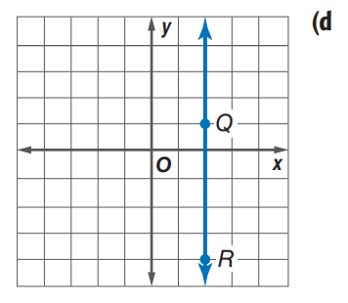
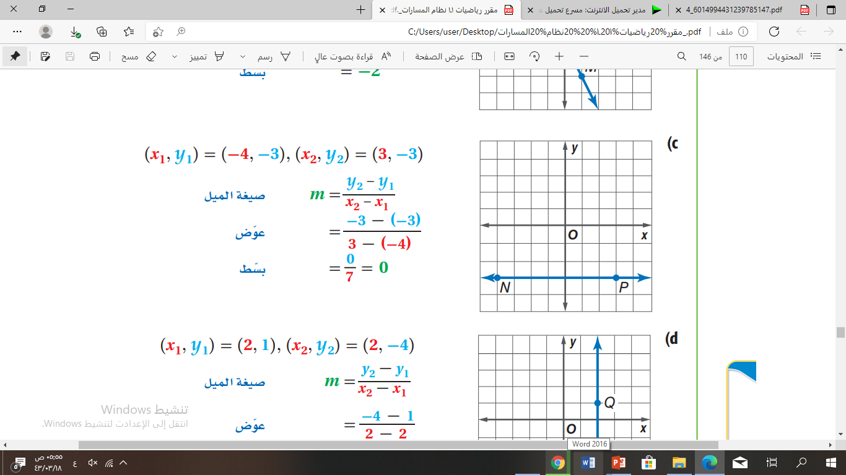
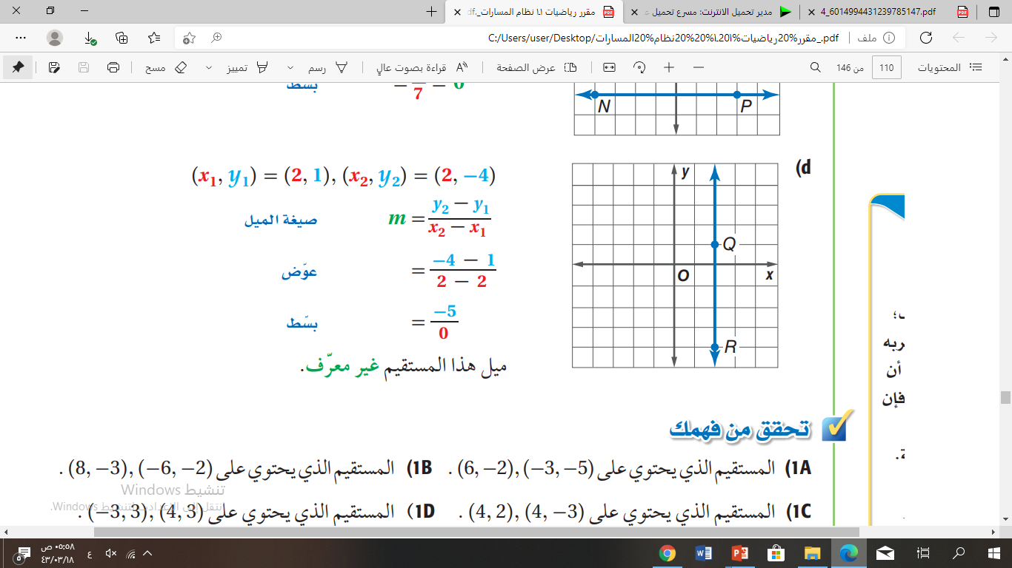
ميل المستقيم Slope of Line
مثال 1
أوجد ميل كل مستقيم فيما يأتي:
معلمة المادة
تغريد مسعود باجنيد

Slide 12

ميل المستقيم Slope of Line
القسمة على 0
إرشادات للدراسة
ميل المستقيم في المثال 1d غير معرف؛ لأنه
لا يوجد عدد تضربه في 0 يعطي -5 ،
وبما أن هذا صحيح لأي عدد، فإن أي عدد مقسوم على 0 يمثل كمية غير معرفة.
ومن ذلك يكون ميل أي مستقيم رأسي غير معرف
معلمة المادة
تغريد مسعود باجنيد

Slide 13
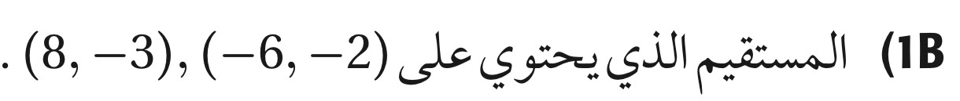
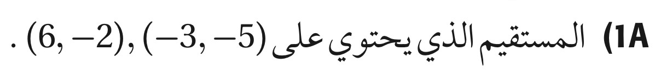


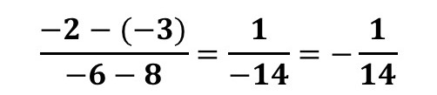
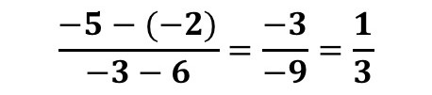
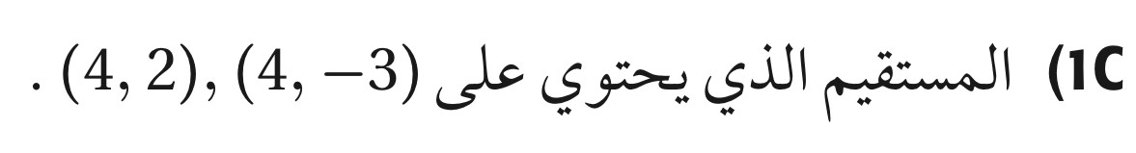


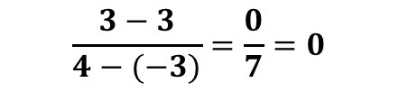
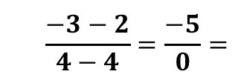
ميل المستقيم Slope of Line
أوجد ميل كل مستقيم فيما يأتي:
تحقق من فهمك
معلمة المادة
تغريد مسعود باجنيد

Slide 14
ميل المستقيم Slope of Line
يمكن تفسير الميل على أنه معدل التغير في الكمية y بالنسبة إلى الكمية x ، ويمكن استعمال ميل المستقيم
أيضا لتعيين إحداثيي أي نقطة
على المستقيم
معلمة المادة
تغريد مسعود باجنيد

Slide 15
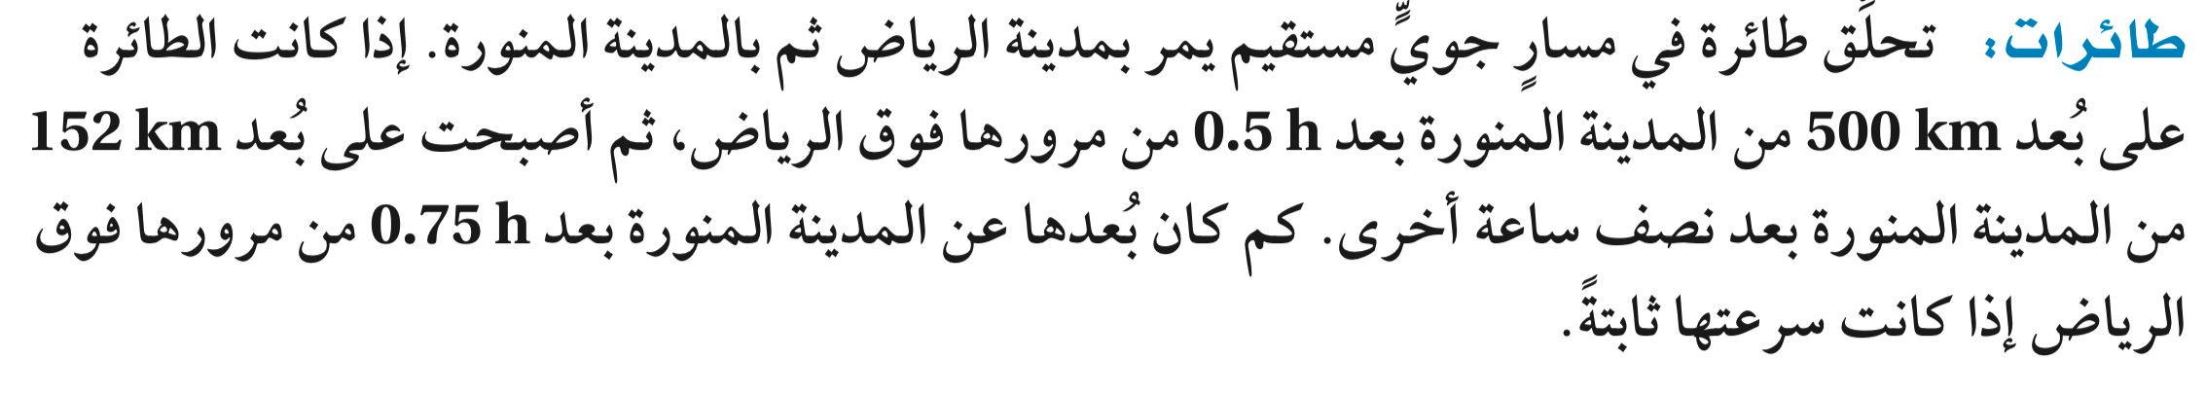
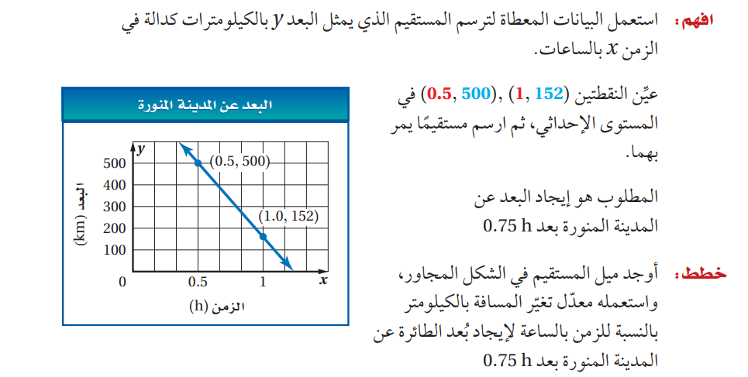
ميل المستقيم Slope of Line
معلمة المادة
تغريد مسعود باجنيد

Slide 16
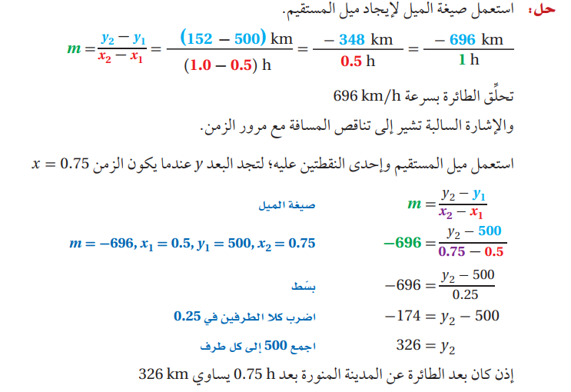
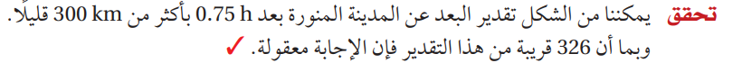
ميل المستقيم Slope of Line
معلمة المادة
تغريد مسعود باجنيد

Slide 17
ميل المستقيم Slope of Line
مبيعات : كانت مبيعات مصنع معلبات غذائية 20 مليون علبة عام 2011 و 200 مليون علبة عام 2016م ،
إذا حافظ المصنع على المعدل نفسه من الزيادة ،
فكم تكون مبيعاته من العلب عام 2020م ؟
تحقق من فهمك
معلمة المادة
تغريد مسعود باجنيد

Slide 18
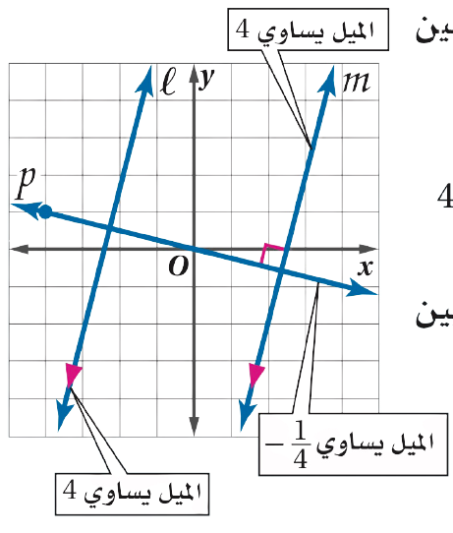
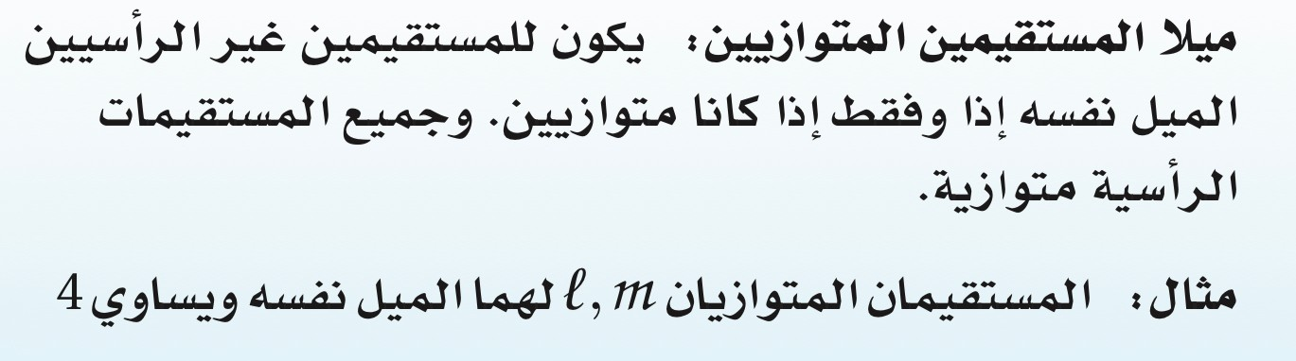
ميل المستقيم Slope of Line
المستقيمات المتوازنة والمستقيمات المتعامدة
مسلمة 2 - 4
معلمة المادة
تغريد مسعود باجنيد

Slide 19
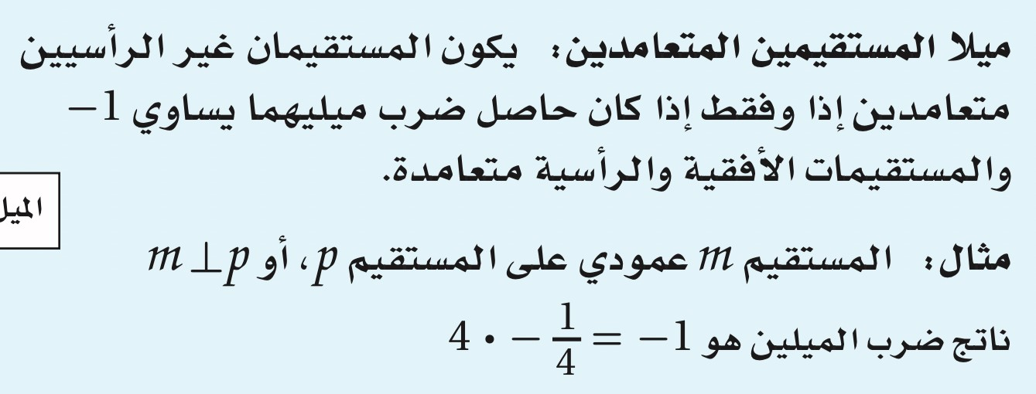
ميل المستقيم Slope of Line
المستقيمات المتوازنة والمستقيمات المتعامدة
مسلمة 2 - 5
معلمة المادة
تغريد مسعود باجنيد

Slide 20
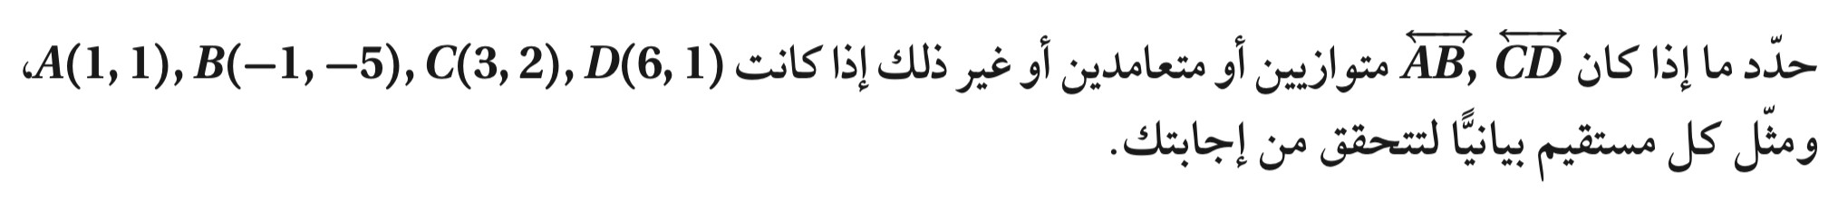

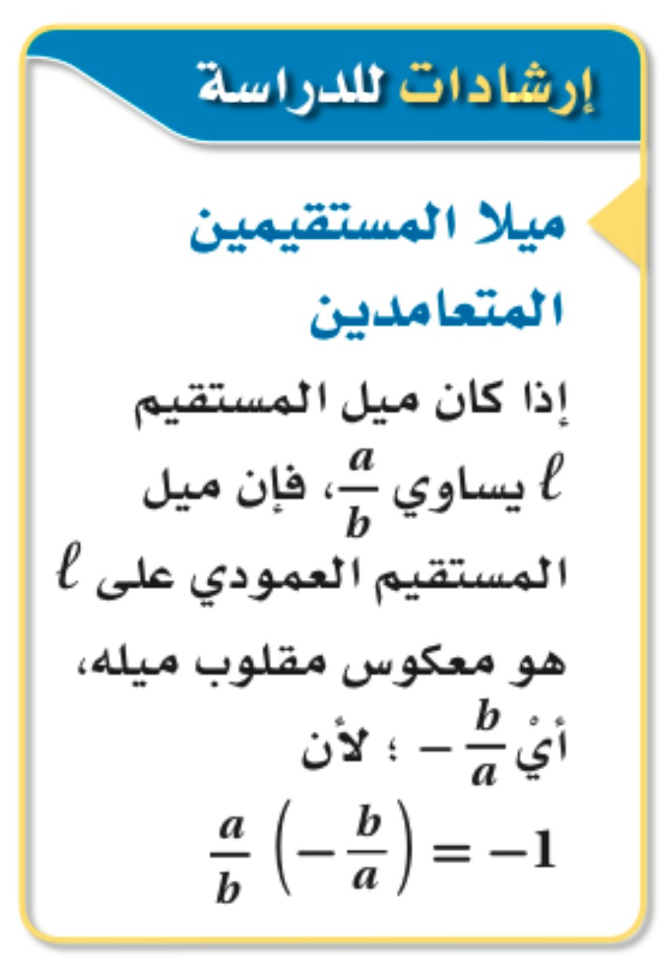
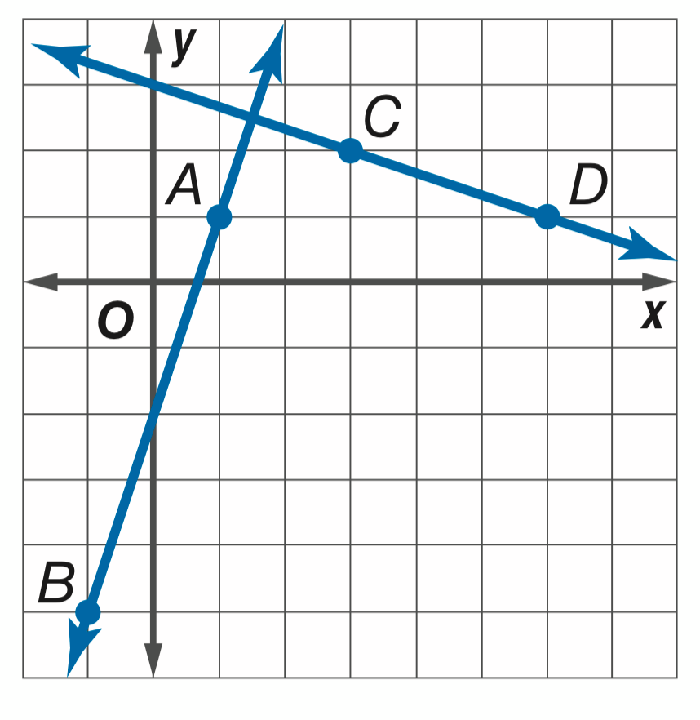
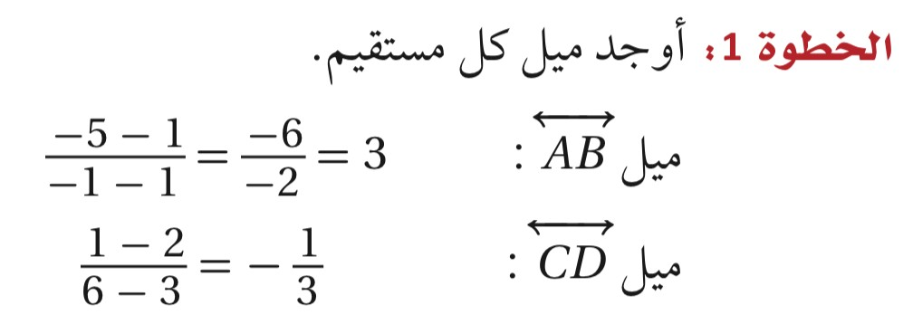

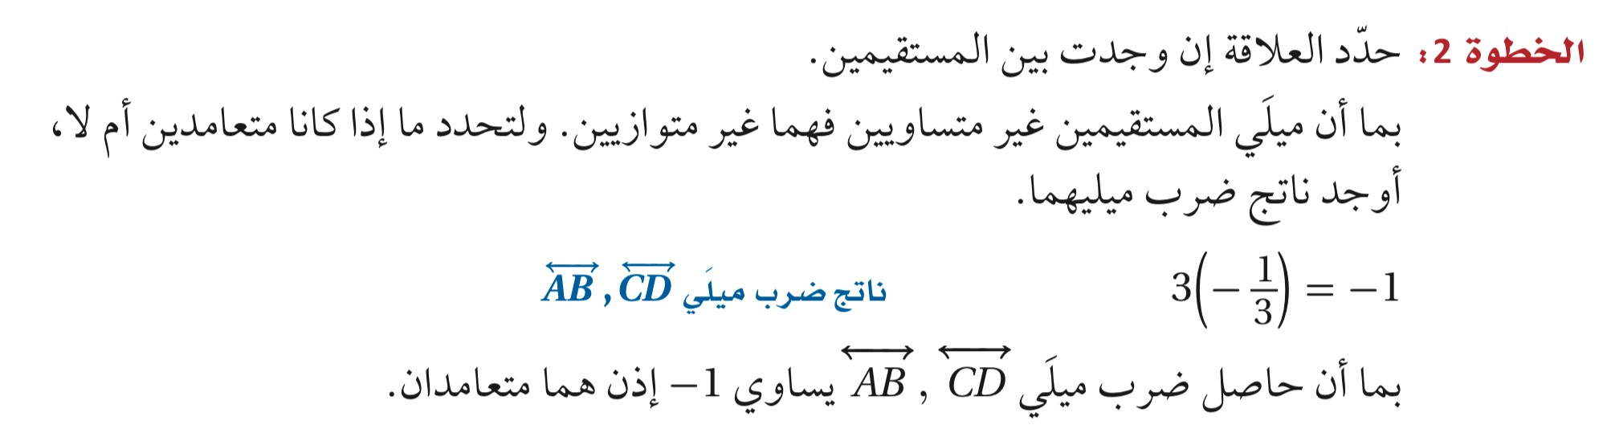
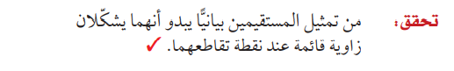
ميل المستقيم Slope of Line
مثال3
معلمة المادة
تغريد مسعود باجنيد

Slide 21

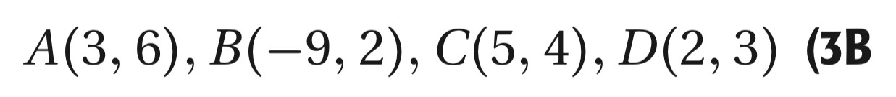
ميل المستقيم Slope of Line
تحقق من فهمك
=AB ﻞﻴﻣ
/
= CD ﻞﻴﻣ
الحكم:
معلمة المادة
تغريد مسعود باجنيد

Slide 22
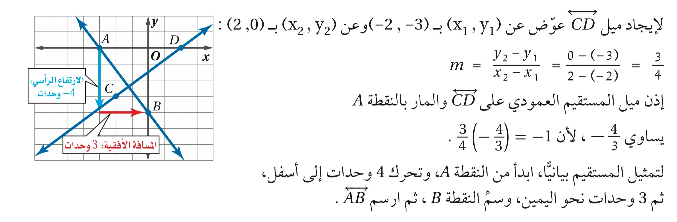
ميل المستقيم Slope of Line
مثال 4
معلمة المادة
تغريد مسعود باجنيد

Slide 23
ميل المستقيم Slope of Line
تحقق من فهمك
معلمة المادة
تغريد مسعود باجنيد

Slide 24
ميل المستقيم Slope of Line
Y
تحقق من فهمك
P
0
Q
R
معلمة المادة
تغريد مسعود باجنيد

Slide 25
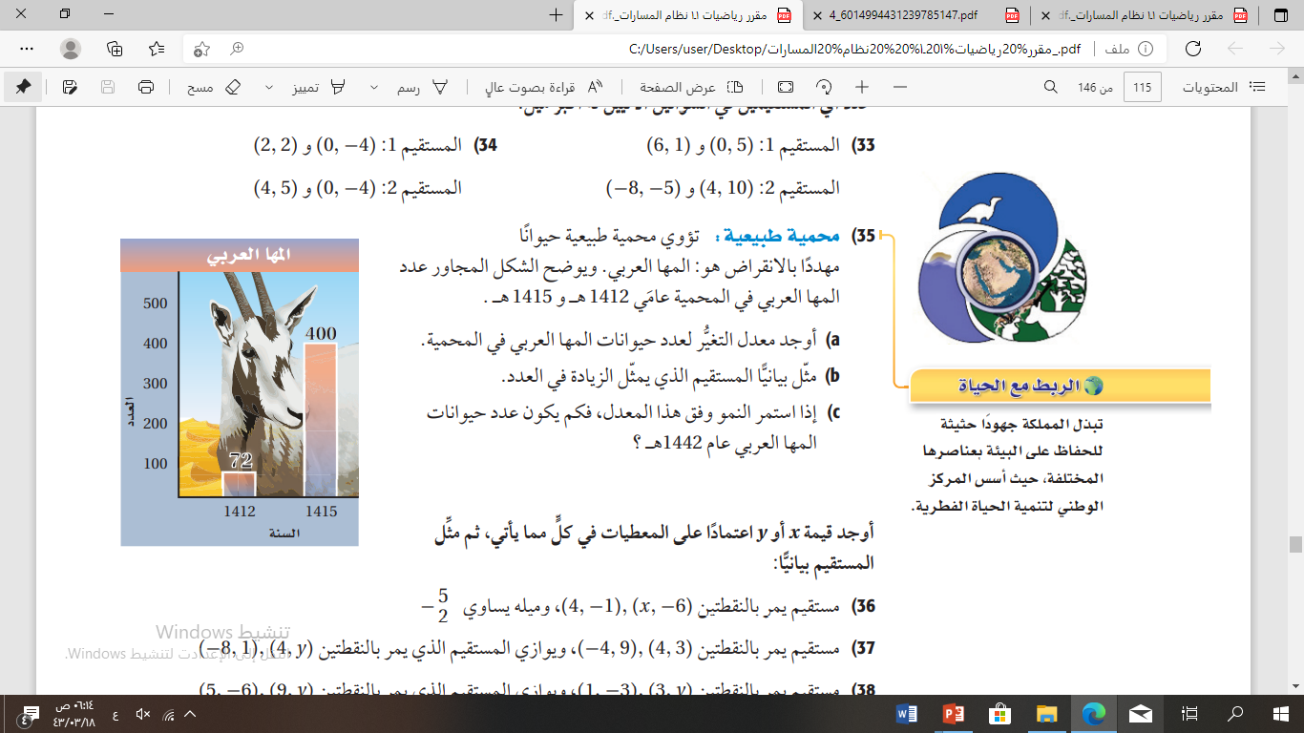
ميل المستقيم Slope of Line
الربط مع الحياة
معلمة المادة
تغريد مسعود باجنيد

Slide 26
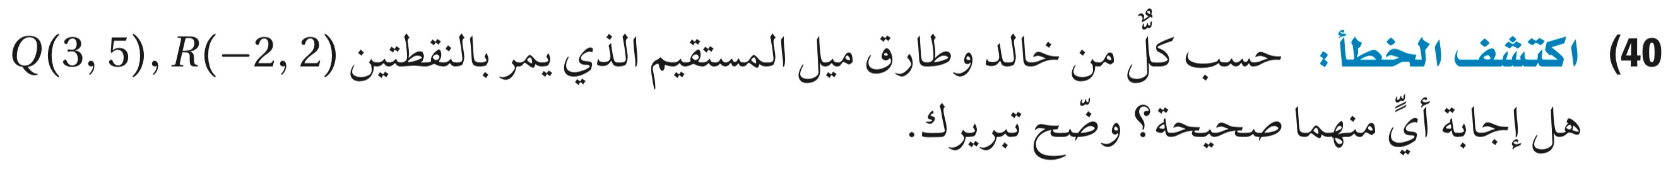
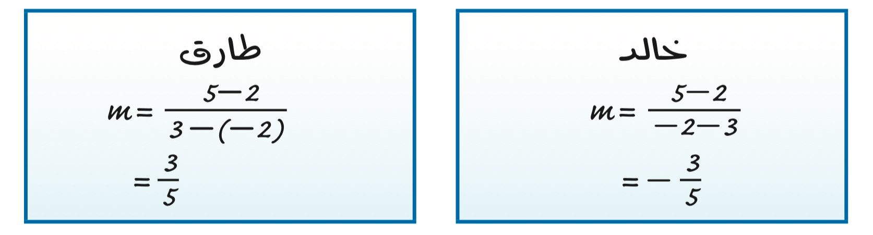
ميل المستقيم Slope of Line
مسائل مهارات التفكير العليا
معلمة المادة
تغريد مسعود باجنيد

Slide 27
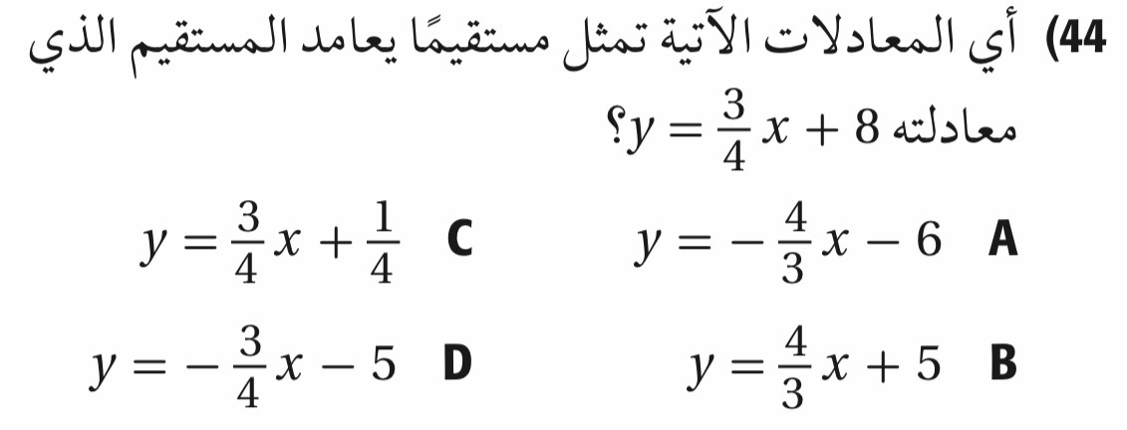
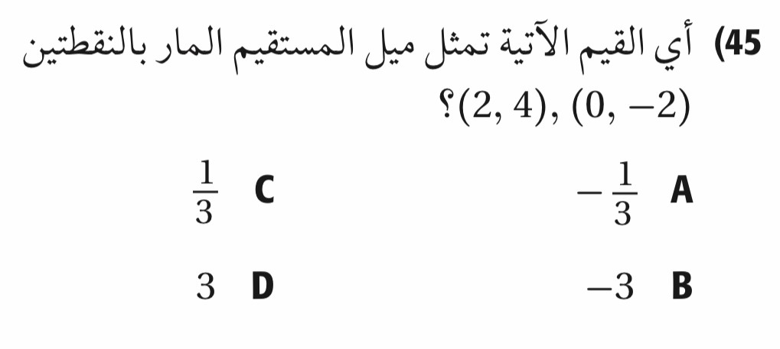
ميل المستقيم Slope of Line
تدريب على اختبار
معلمة المادة
تغريد مسعود باجنيد

Slide 28


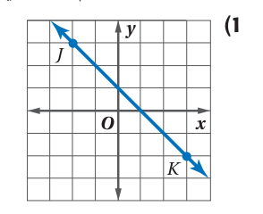

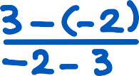



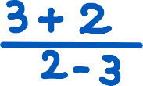




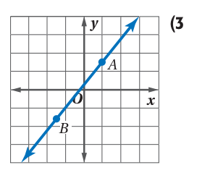
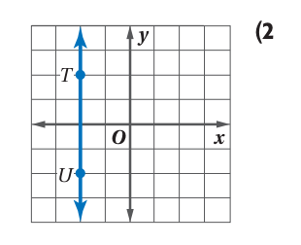

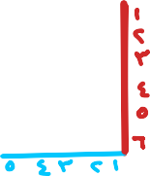



ميل المستقيم Slope of Line
تأكد
معلمة المادة
تغريد مسعود باجنيد

Slide 29
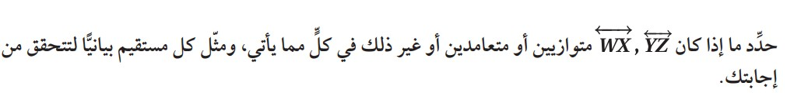




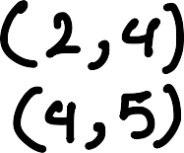











ميل المستقيم Slope of Line
تأكد
معلمة المادة
تغريد مسعود باجنيد

Slide 30
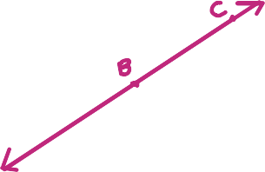
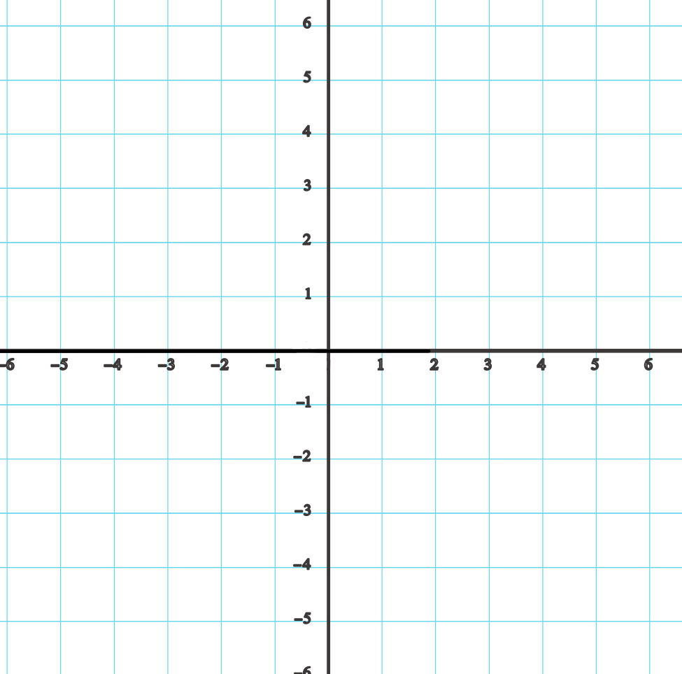
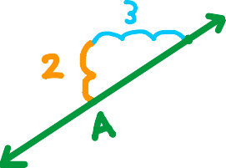






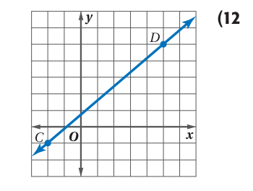
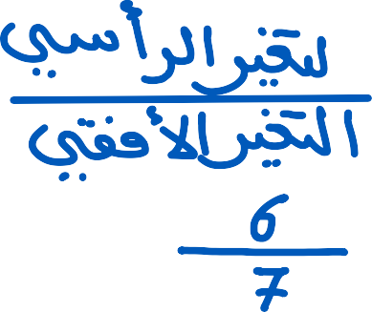

ميل المستقيم Slope of Line
تأكد
معلمة المادة
تغريد مسعود باجنيد

Slide 31











ميل المستقيم Slope of Line
تأكد
معلمة المادة
تغريد مسعود باجنيد

Slide 32




ميل المستقيم Slope of Line
اختاري الوجه التعبيري المناسب و اجيبي عن السؤال المرفق معه بالدردشة
بطاقة خروج
الجزء الذي أعجبني من الدرس
لم أفهم
اليوم تعلمت
لدي سؤال
معلمة المادة
تغريد مسعود باجنيد

Slide 33

ميل المستقيم Slope of Line
الواجب
معلمة المادة
تغريد مسعود باجنيد

Slide 34

ميل المستقيم Slope of Line
معلمة المادة
تغريد مسعود باجنيد

